Slide 1
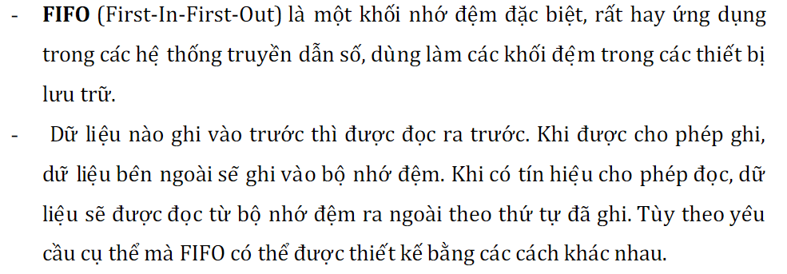
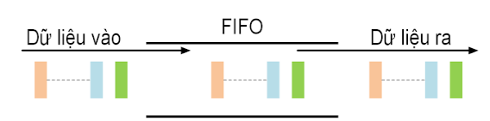

Slide 2
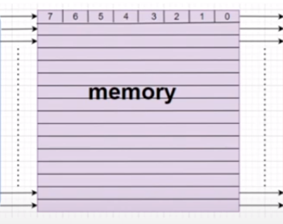
Hai thông số đặc trưng của FIFO là
Số lượng ô nhớ hay còn gọi là độ sâu của FIFO
Độ rộng ô nhớ tương ứng với độ rộng dữ liệu được ghi vào và đọc ra.
Hai thông số trên sẽ cho biết dung lượng của FIFO. Ví dụ, FIFO có 16 ô nhớ, mỗi ô nhớ lưu 8 bit dữ liệu thì dung lượng FIFO là 8*8 = 64 bit.

Slide 3
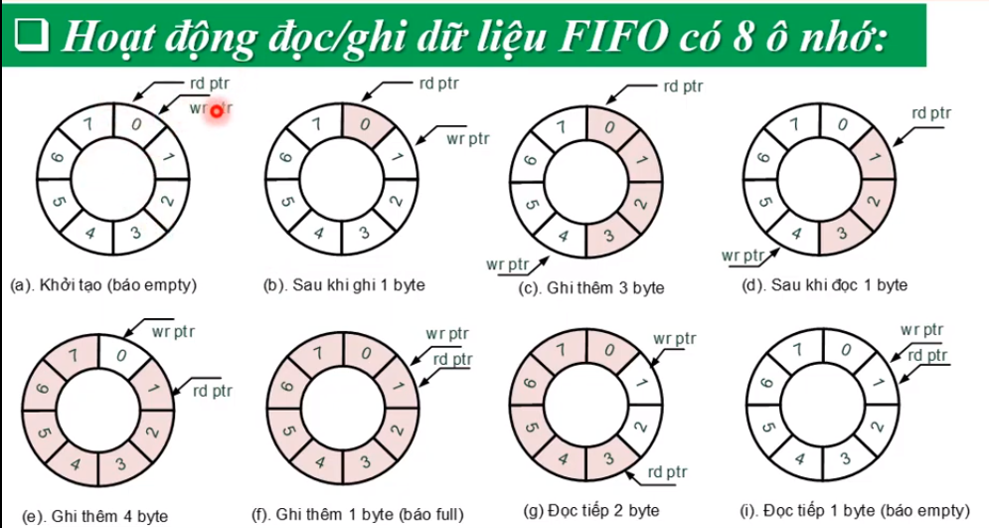

Slide 4
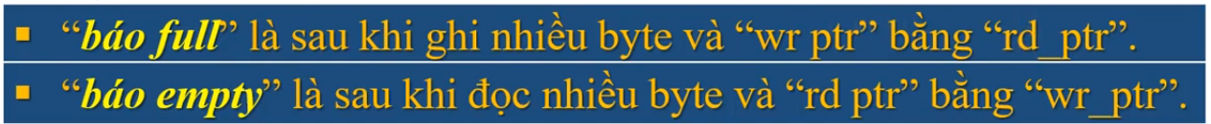

Slide 5
